Slide 1
花蓮縣105學年度基本能力檢核
國小英文試題分析說明暨
補救教學建議分享
花蓮縣國民教育輔導團
國小英文領域召集人 周春玉校長
報告人: 呂佳怡老師

Slide 2
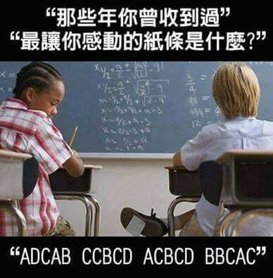
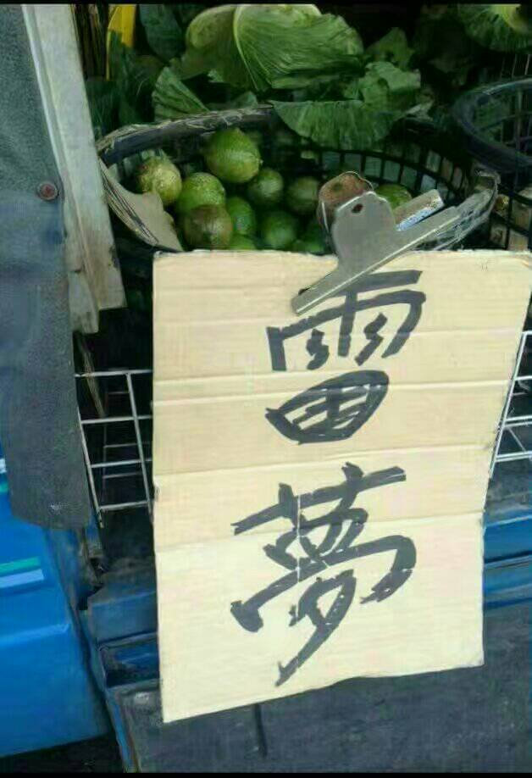
你覺得......
學生怎麼看待這份考試?

Slide 3
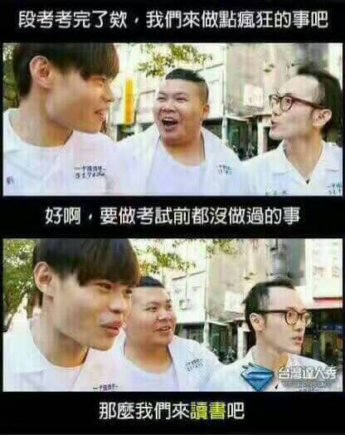
進度來不及？怎麼還有時間複習？
文章太長，學生看不懂。
只做學校模擬考2次?

Slide 4
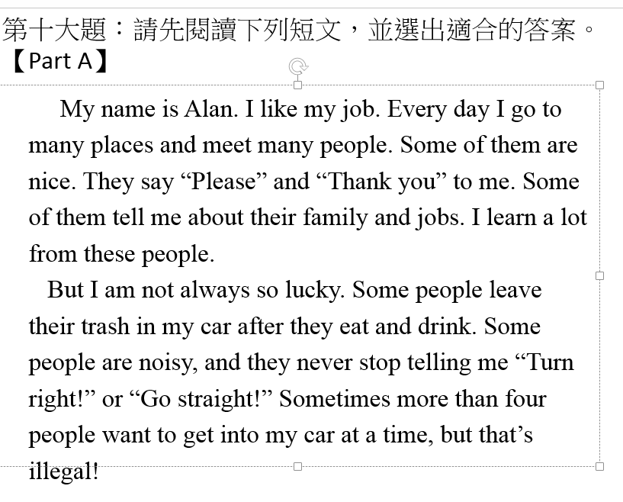
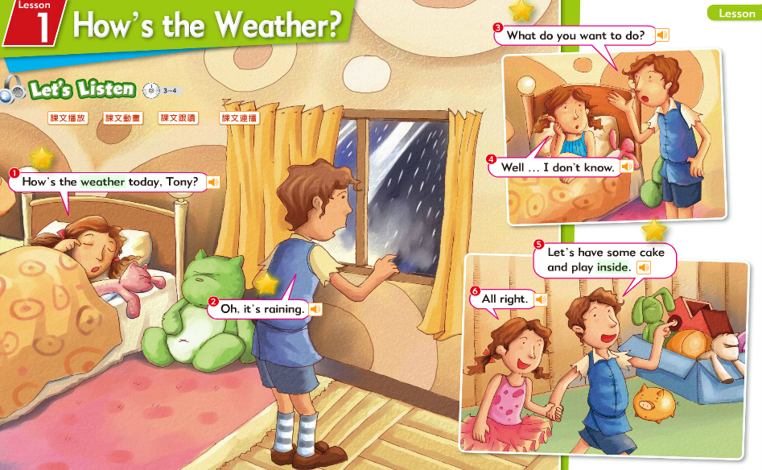
英文課本=文章閱讀?

Slide 5
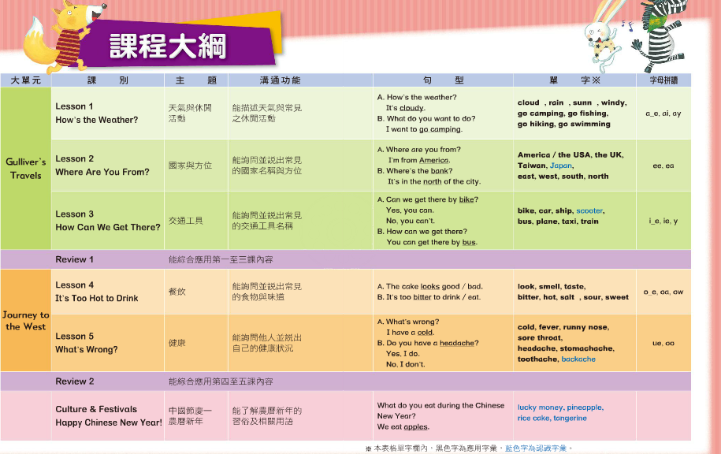
只上課本的進度都不複習?
，
23個主題，題目含括：字母、發音、字彙、句型結構。
每份試題包含三部份：基本題60%，中階題 26%，高階題 14%。

Slide 6
問卷結果
106學年度國小五、六年級英語學力測驗之問卷，置於51～60題 （共10題）。
為不計分題，主要在瞭解花蓮縣五、六年級學生對英語學習及教師教學的感受。

Slide 7
問卷：除了學校的英語課或補習之外，我每星期花在學習英語的時間？
除了學校英語課，40%的小六及小五學生沒有讀英語的習慣。
問卷：除了英語老師以外，學校中還有幾位(包含:校長、主任、老師、英專役男)會幫助我學習英語？
37%的小六學生及40%的小五學生覺得只有英文老師幫助學習。

Slide 8
內容討論 contents of the test

Slide 9
105學年度基本能力檢核國小英語題型概述
五年級
聽力測驗30題
閱讀測驗20題
六年級
聽力測驗25題
閱讀測驗25題

Slide 10
105學年度 五年級 測驗題型-1
第一部份（聽力測驗：1-30題）
聽辨英文字母的讀音（2題）
聽辨英文單字的字首音（4題）
聽辨英文單字的字尾音（4題）
選出母音不一樣的號碼（2題）
聽辨基本單字（選圖3題、選單字3題，共6題）
聽辨日常生活用句（選圖2題、選句子2題，共4題）
聽辨簡易句型並回答問題（選圖2題、選句子2題，共4題）
聽辨日常對話（選圖2題、選單字1題、選句子1題，共4題）

Slide 11
105學年度 五年級 測驗題型-2
第二部份（讀寫理解測驗：31-50題）
  辨識英文字母大小寫及其次序（2題）
  辨識正確的書寫（單字1題，句子1題，共2題） 依句子選出正確的圖片（2題）
  依圖片及提示句子選出合適回答（3題）
  選出正確的字詞或最合適回答 (含重組)（4題）
  看圖表找資訊（3題）
  閱讀理解（4題）

Slide 12
105學年度 六年級 測驗題型-1
第一部份（聽力測驗）的測驗重點有五：
1. 聽辨英文單字發音 （5題）
2. 聽辨基本單字及片語 （5題）
圖示3題、單字2題
3. 聽辨簡易的日常生活用語（5題）
圖示2題、句子3題
4. 聽辨簡易句型並回答問題（5題）
圖示2題、句子3題
5. 聽辨日常對話和韻文（5題）
圖示2題、句子3題（韻文2題）
合計25題

Slide 13
105學年度 六年級 測驗題型-2
第二部份（讀寫理解測驗）測驗重點有四：
1. 依據圖示選出最適合的字詞（3題）
2. 依據圖示選出最適合的回答（3題）
3. 依據對話內容，選出最適當的答案（4題）
重組（2題）、 翻譯題（中翻英）（2題）
4. 閱讀圖表：二篇（5題）
喜愛課程之調查、航班表
5. 閱讀短文：二篇（6題）
計程車司機、書店買海報
合計25題

Slide 14
105學年度檢核信度分析結果-優異
年級 | 五 | 六
題數 | 50 | 50
考生人數 | 2739 | 2880
平均通過率 | 0.70 | 0.7
內部一致性係數 | 0.92 | 0.93
  信度：測驗結果的一致性和穩定性即為信度。一般在0.8以上，就算信度高。
  測驗一致性的觀點：指同一個人，在不同時間或不同情境，測試同一測驗或
  其複本測驗，其結果應是一致的。

Slide 15
花蓮縣105學年度
國小英文基本能力檢核通過率分析結果
年級 | 五 | 六
聽力測驗 | 72.87% | 74.30%
閱讀測驗 | 67.22% | 67.22%
  花蓮縣國小五、六年級學生在英語學習方面，對於聽力測驗的作答通過率均高於閱讀測驗，說明平時學生的學習成效在聽力理解方面的能力表現優於閱讀理解能力。

Slide 16
國小英文基本能力檢核總分分布圖分析結果
五年級
平均分數 | 標準差 | 說明
50 | 10 | 因為題目偏易，所以圖形呈負偏現象，人數較多者為高分組。

Slide 17
國小英文基本能力檢核總分分布圖分析結果
六年級
平均分數 | 標準差 | 說明
50 | 10 | 因為題目中間偏易，所以略呈負偏現象

Slide 18
五年級通過率低於60分析結果:
聽力
聽辨日常對話（題號 27-30），通過率僅50.36。
閱讀
看圖表找資訊（題號 44-46），通過率僅56.25。
閱讀
閱讀理解（題號 47-50），通過率僅56.47。

Slide 19
六年級通過率低於60分析結果:
閱讀
閱讀短文，並選出適合的答案（題號 45-50）
通過率僅56.10。

Slide 20
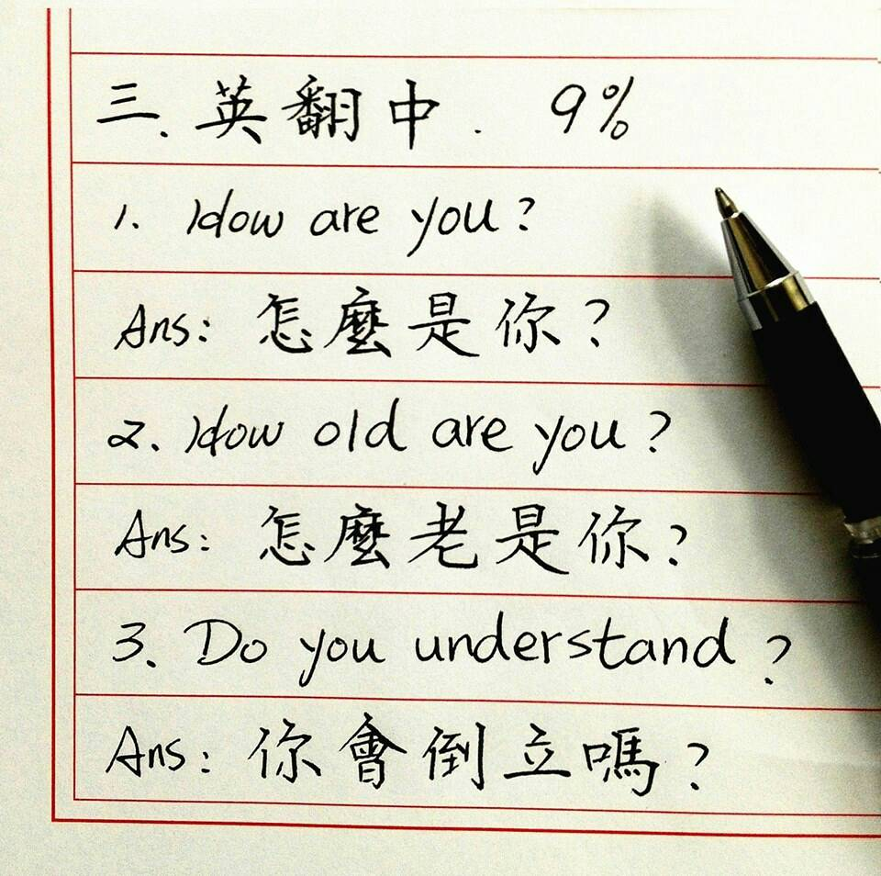

Slide 21
106五年級試題難易程度之等級
極易(P>=.8) | 偏易 (.8>P>=.6) | 適中(.6>P>=.4) | 偏難(.4>P>=.2) | 極難(P<.2)
1、2、4、9、10、13、14、15、17、21、23、24、28、31、32、33 | 3、5、6、7、8、11、20、16、18、19、22、34、35、37、38、42、43、44、48、49 | 12、26、27、36、39、40、41、45、46、47 | 25、29、30、50
16題(32%) | 20題 (40%) | 10題 (20%) | 4題(8%) | 0題(0%)

Slide 22
5年級 偏難 試題
第七大題：聽辨簡易句型並回答問題。
第25題: Happy Halloween!
1.Thank you. 選答率＝.33
2. Cool !Good job ! 選答率＝.12
3.Let’s go trick or treating. 選答率＝.39
4.Let’s eat moon cakes. 選答率＝.15
題號 | 通過率 |  | 鑑別度 D
25. | 38.992 | 偏難 | 0.3450 | 可

Slide 23
輔導團補救教學建議
1.教學重點：節慶與生活經驗作結合。
2.建議：教師可將節慶活動播放給學生，讓學生將英語的學習與生活經驗作連結。遊戲如：讓學生分組，寫下平時在某些節慶時會進行的活動，並作分享。可多輪幾次讓學生熟悉。
3.電子書光碟裡有資源，路徑：周邊資源－＞文化節慶，裡頭有各種節慶介紹。

Slide 24
5年級 偏難 試題
第八大題：聽辨日常對話。
第29題: A: Let’s color the eggs .
B: We can have an egg hunt .
1. Chinese New Year. 選答率＝.20
2. Halloween. 選答率＝.30
3. Christmas. 選答率＝.22
4 . Easter. 選答率＝.27
題號 | 通過率 |  | 鑑別度 D
29. | 27.309 | 偏難 | 0.4591 | 佳

Slide 25
5年級 偏難 試題
第八大題：聽辨日常對話
第30題: A: Mike, Are you ok?
B: You look so bad. Can I help you?
Question：How does Mike feel?
1. He feels terrible. 選答率＝.39
2. He feels happy. 選答率＝.16
3. He feels wonderful. 選答率＝.27
4. He feels excited. 選答率＝.17
題號 | 通過率 |  | 鑑別度 D
30. | 39.430 | 偏難 | 0.6126 | 優

Slide 26

第十五大題：閱讀測驗
Peter: I want to catch some Pokémon. Do you want to go with me?
Mary: What is “Pokémon”?
Peter: It’s a hot online game. People started to play this game in Japan.
Mary: Oh, I see. Is it fun?
Peter: Of course! Many people go to the parks, train stations late at night with their cellphones.
Mary: Do they go there to catch different Pokémons?
Peter: Yes, they do. It’s good for people to go out and get to know new places.
Mary: But it’s very dangerous to look at your cellphone screen when you are walking and catching Pokémons. Accidents may happen.

Slide 27
5年級 偏難 試題
第十五大題：閱讀測驗
第50題:Which one is true?
1.There are no Pokémon outdoors. 選答率＝.19
2. Different cellphones catch different Pokémons. 選答率＝.27
3.It’s good for people to go out. 選答率＝.36
4. It’s good to stay at home. 選答率＝.16
題號 | 通過率 |  | 鑑別度 D
50. | 36.108 | 偏難 | 0.4810 | 佳

Slide 28
輔導團補救教學建議
教學重點：本題主要希望學生能從生活出發，學習英語並且拓展生活經驗，了解流行文化的英語表達方式。因此學生要先讀題了解題目提問之後，才能挑選合適的答案。
教學建議：除了課文文本的閱讀之外，針對五年級的學生，老師可以提供課外的閱讀測驗讓學生接觸其他閱讀內容，如此不只讓學生有機會將學過的單字句型複習及融會貫通，也可以讓學生體會到英語閱讀的樂趣，更能培養他們在閱讀方面的信心。
3. 教學資源：老師除了運用出版商提供的閱讀測驗之外，也可上網搜尋閱讀與理解的相關資料，例如http://www.k12reader.com/subject/reading-skills/reading-comprehension/提供免費下載閱讀教學的學習單。

Slide 29
106 六年級試題難易程度之等級
極易(P>=.8) | 偏易(.8>P>=.6) | 適中(.6>P>=.4) | 偏難(.4>P>=.2) | 極難(P<.2)
4、7、8、9、10、13、14、15、21、27、30、40 | 1、2、3、6、12、16、17、18、19、22、23、24、26、28、31、33、34、37、38、41、42、44、46、50 | 5、11、29、32、35、36、39、43、45、47、48、49 | 20、25
12題 (24%) | 24題 (48%) | 12題 (24%) | 2題 (4%) | 0題(%)

Slide 30
6年級 偏難 試題
第四大題：聽辨簡易句型並回答問題
第20題: When do you study?
I study at home. 選答率＝.23
 I study Chinese. 選答率＝.30
I study in the evening. 選答率＝.37
❍ I study with Mike. 選答率＝.10
題號 | 通過率 |  | 鑑別度 D
20. | 36.806 | 偏難 | 0.3611 | 可

Slide 31
6年級 偏難 試題
第五大題：聽辨日常對話和韻文
Sherry has a bag and a mouse is in it;
She opens the bag and the mouse jumps out.
The cat sees it and runs after it.
The dog says: "Catch it, Puss, as soon as you can."
第25題: Who wants to catch the mouse?
The cat. 選答率＝.45
 The dog. 選答率＝.27
The mouse. 選答率＝.18
❍ Sherry. 選答率＝.10
題號 | 通過率 |  | 鑑別度 D
25. | 35.608 | 偏難 | 0.3424 | 可

Slide 32
輔導團補救教學建議
1.教學重點：此選項在測驗學生對於韻文的聽辨及理解能力，能聽出韻文中上的關鍵詞，並做出正確回應。
2.建議：韻文及歌曲的教學需要讓學生多聽多唱，老師可以依教材內容設計簡易的聽力學習單，讓學生在課程開始前先聽一段對話、韻文、故事或歌曲並回答學習單的問題，幫助學生專注聆聽，並練習作答。作答檢討時提醒學生疑問詞的意義，並專注聆聽與題目相關之關鍵字，將會對學生作答有幫助。
3.網站資源：Stories and Rhymes, English Games for 3-5 Years - Topmarks:網站內容有多篇附有聲音的故事及故事後之互動遊戲，能夠當作學生課外的學習教材。另外，Mother Goose Nursery Rhymes - Short Story Time:網站內容有常聽見的韻文聲音檔及歌詞，讓學生學習經典韻文，培養聽辨能力。

Slide 33
常考內容
What’s always on the test

Slide 34
五年級常考內容:
① 句子樣態、字母4題
② 閱讀文章7題
③ 節日3題
④ 發音2題 / 韻文3題 / 閱讀11筆

Slide 35
六年級常考內容:
① 節日2題
② 韻文3題
③ 閱讀11題

Slide 36
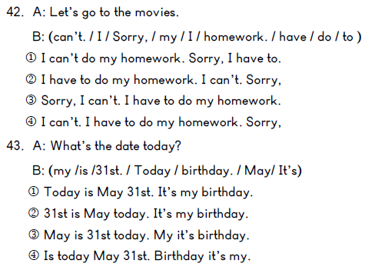
一、兒童英語護照
五年級

Slide 37
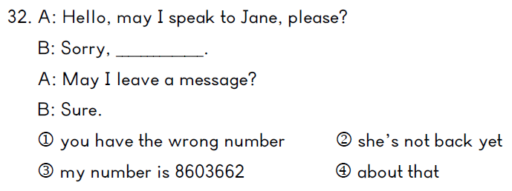
六年級

Slide 38
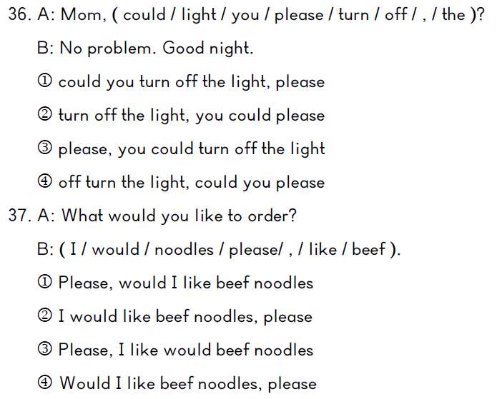
六年級

Slide 39
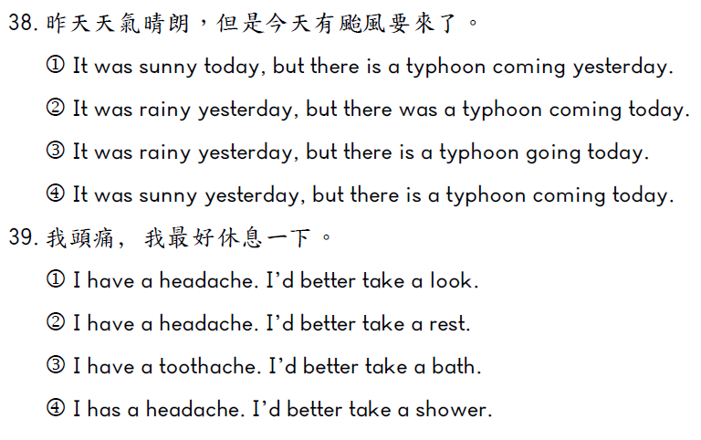
六年級

Slide 40
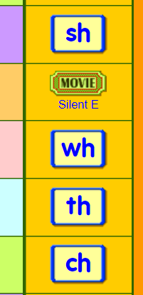
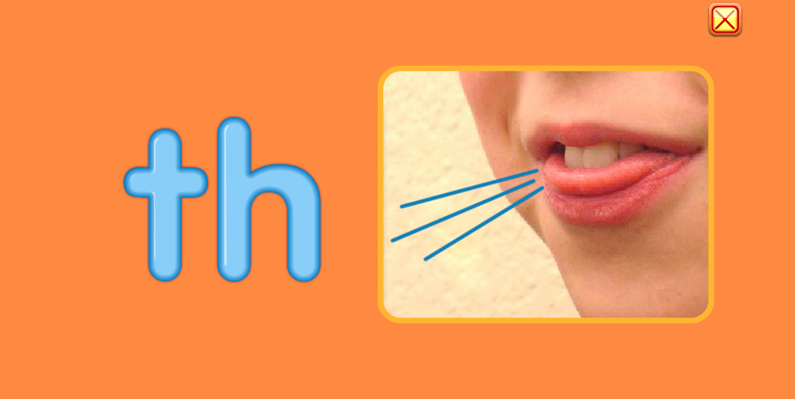
二、diagraph: th.sh.ch
(starfall 網站)

Slide 41
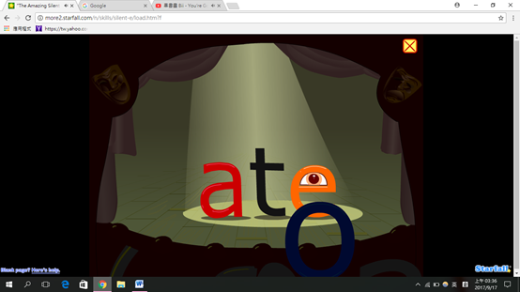
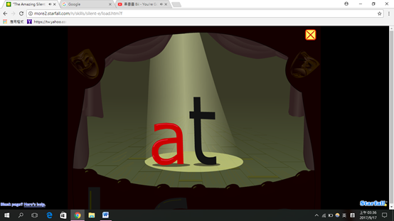
三、長短母音
Ex: a_e / a
cake / cat

Slide 42
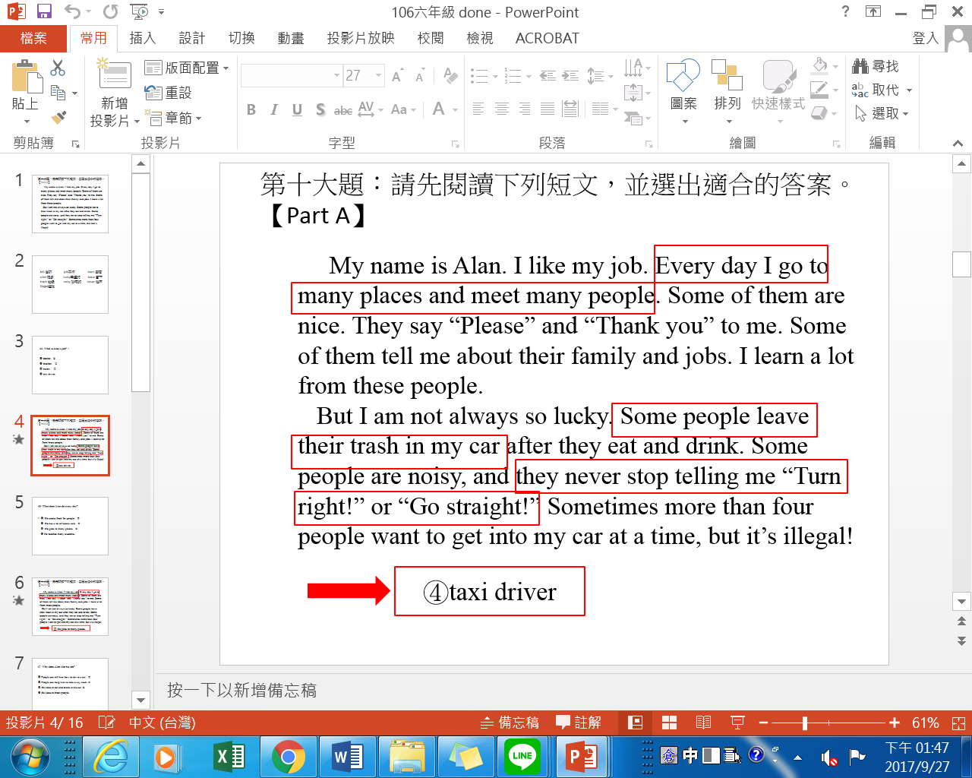
四、長篇文章

Slide 43
Shakespeare
Food
Animals
五、主題多元
Ecology
Colors
Politics
Numbers
Holidays

Slide 44
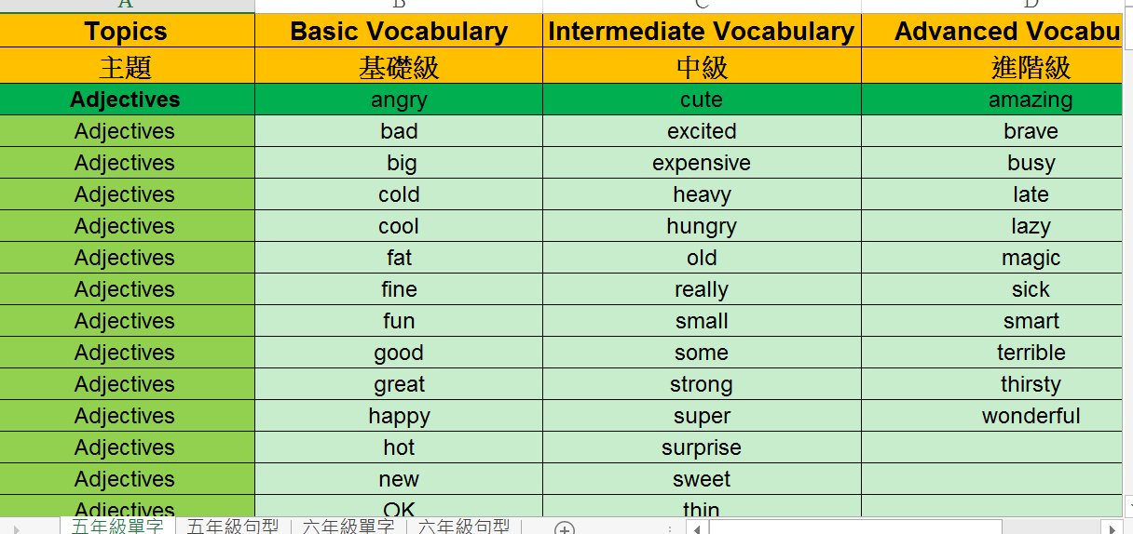
各類主題單字及句型

Slide 45
教學資源
Resources

Slide 46

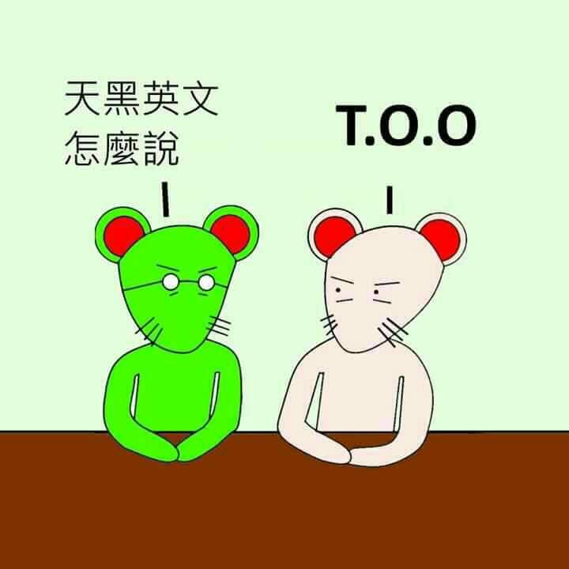
Jokes

Slide 47

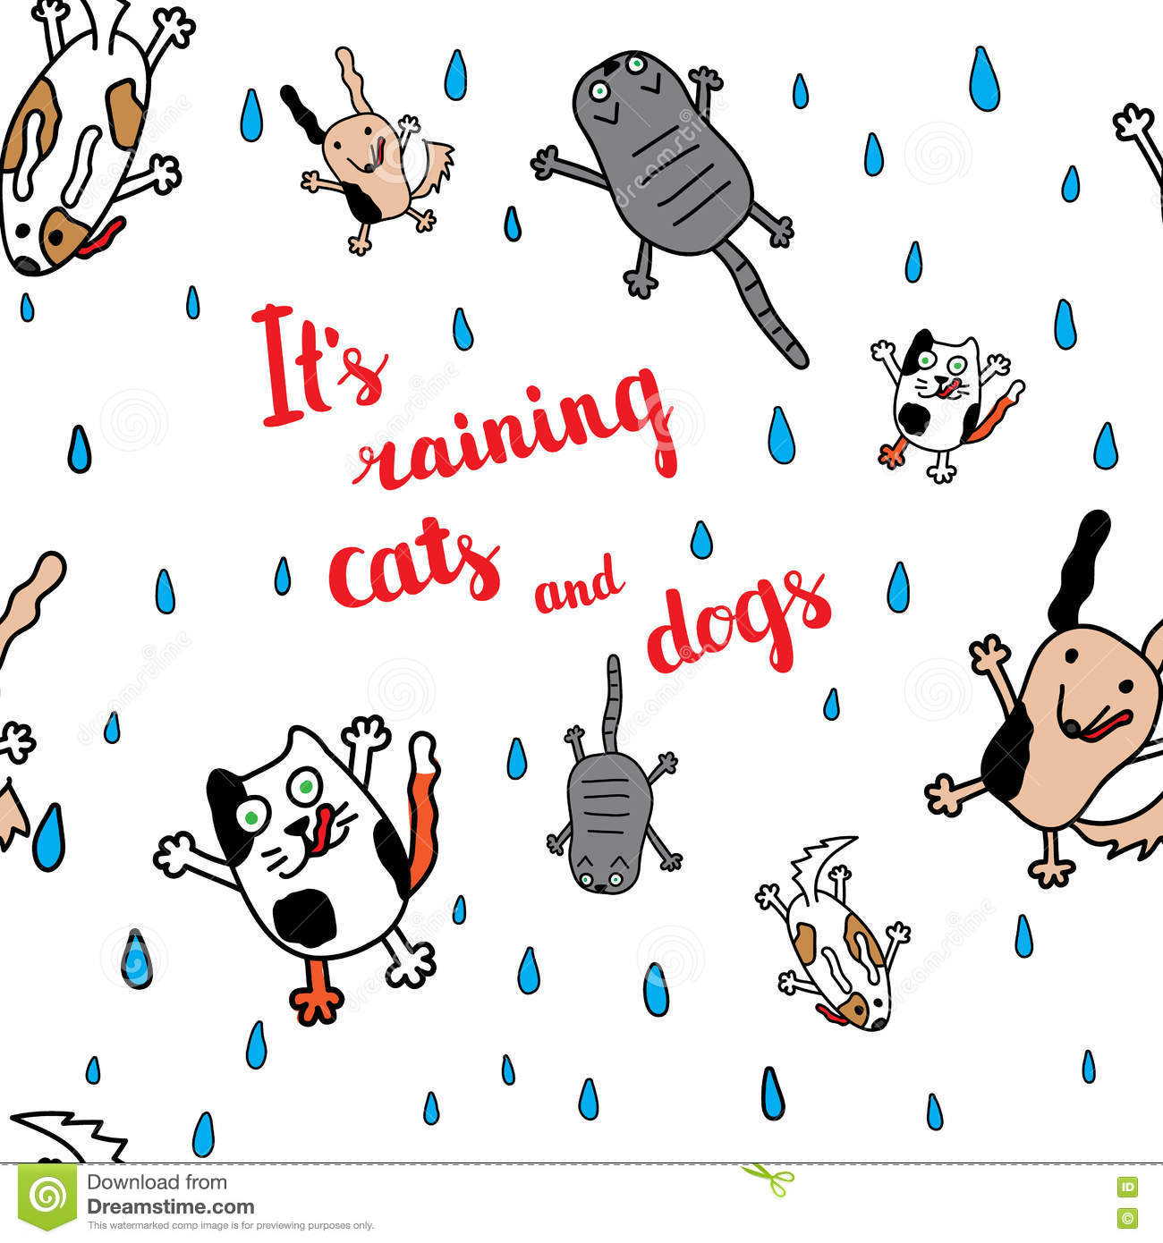


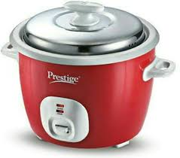
Fun facts
It's raining cats and dogs.
Your fly is open.
Mr. Brown and Mrs. White
I want to be a cooker.

Slide 48
請移動一根火柴來拯救HOTEL

Slide 49
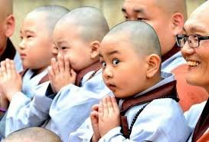
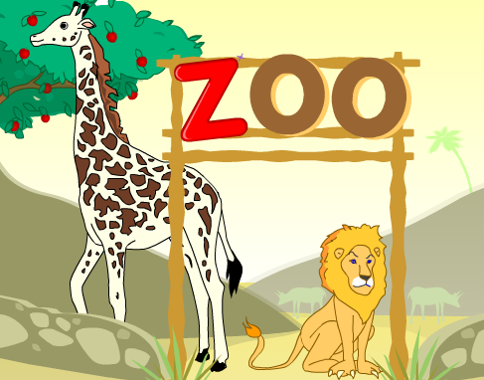
感謝sea food. 讚嘆sea food.
How much is the ticket of the zoo?

Slide 50
Website Resources

Slide 51
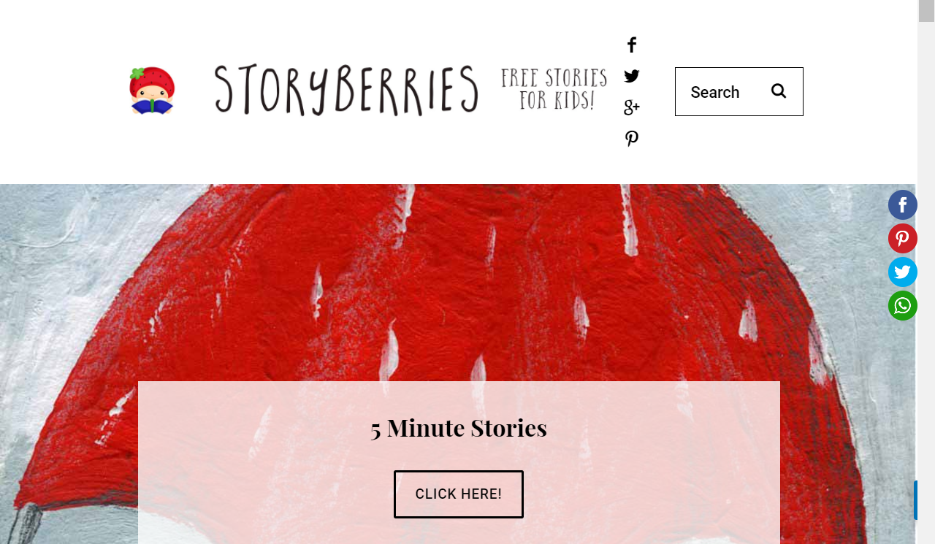
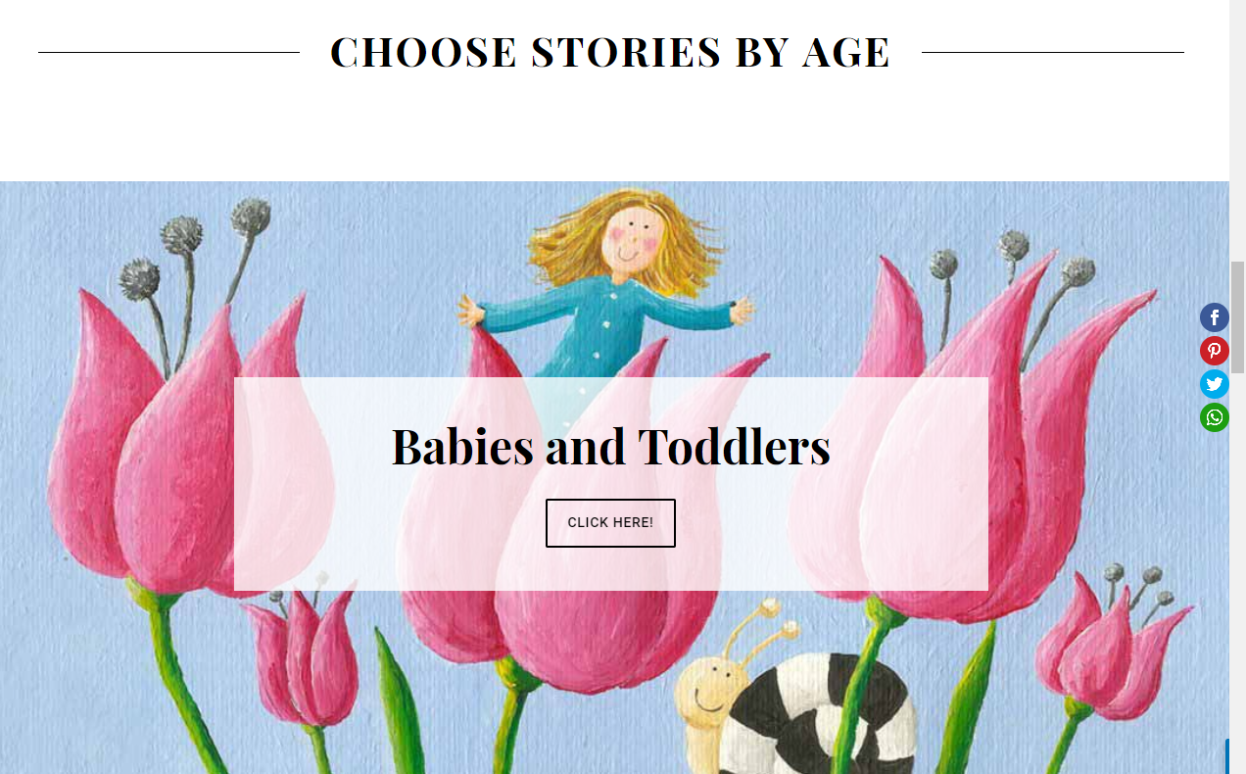
Reading
Storyberries
Choose stories by age
Choose stories by reading time

Slide 52
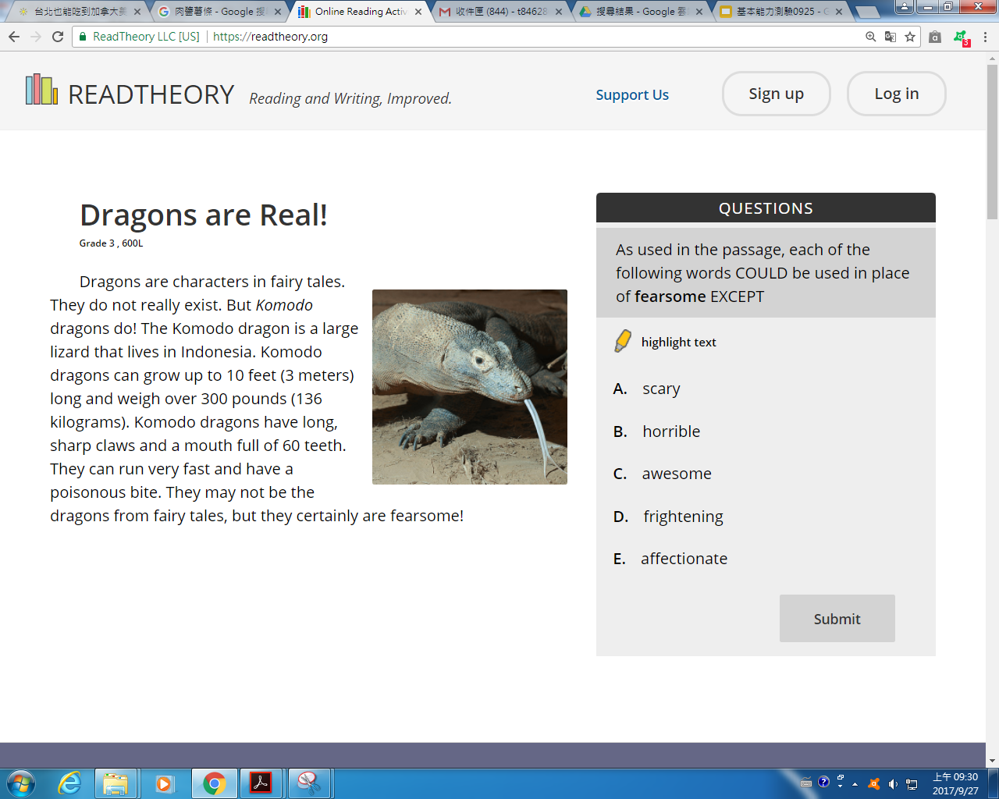
Readtheory

Slide 53
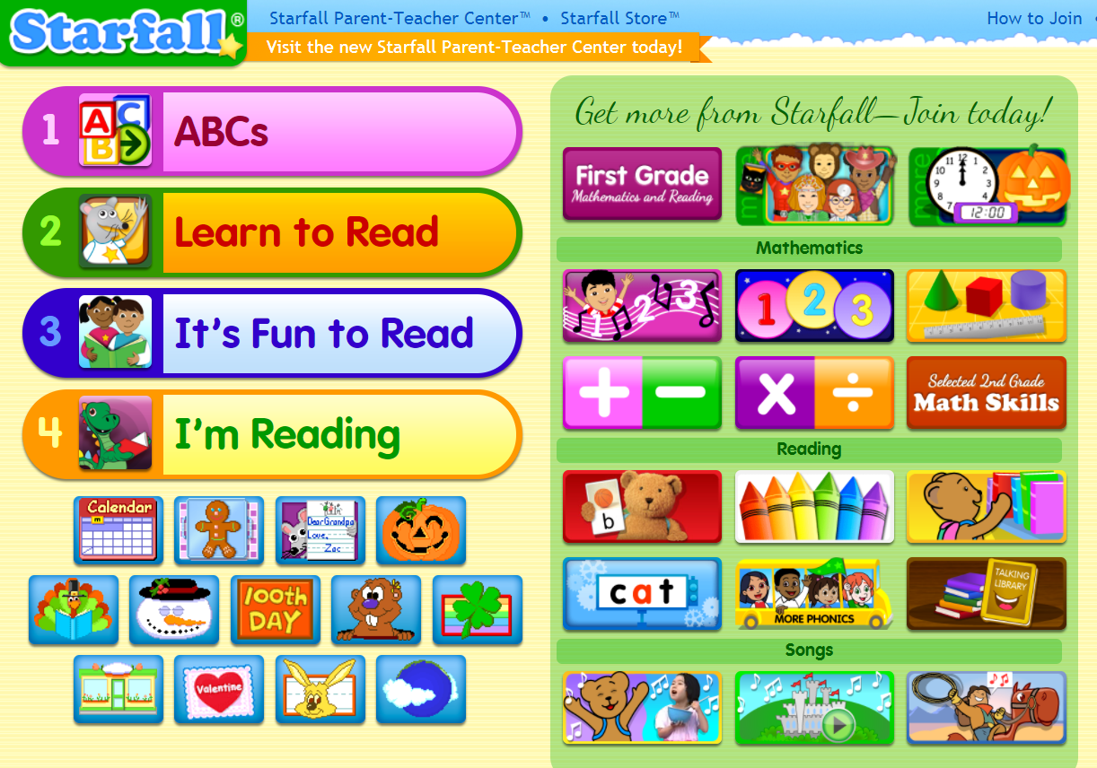
starfall 網站

Slide 54

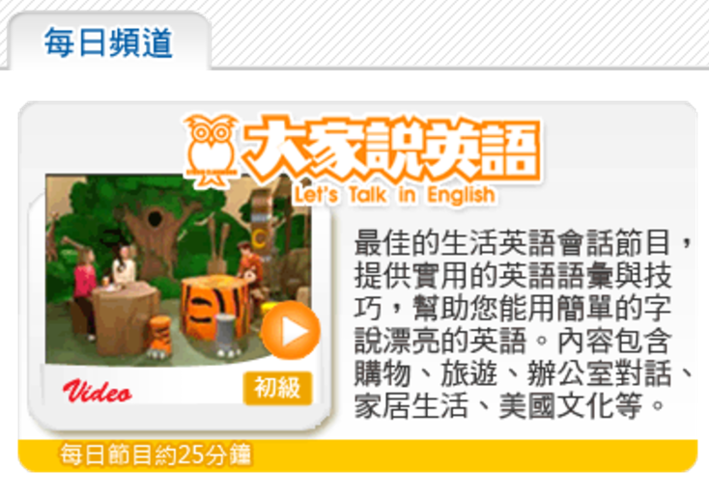
花蓮縣教育處購置免費資源
大家說英語頻道

Slide 55
Video Resources

Slide 56
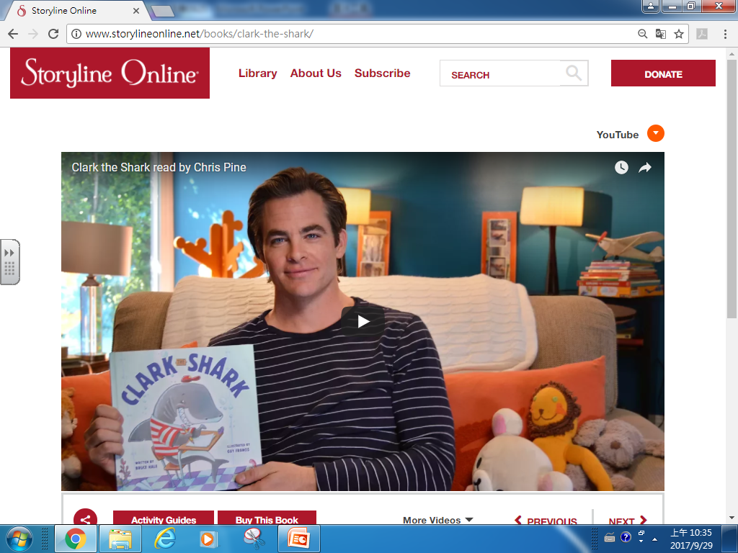
Listening
Story Online
缺點:會缺書
優點:大明星唸

Slide 57
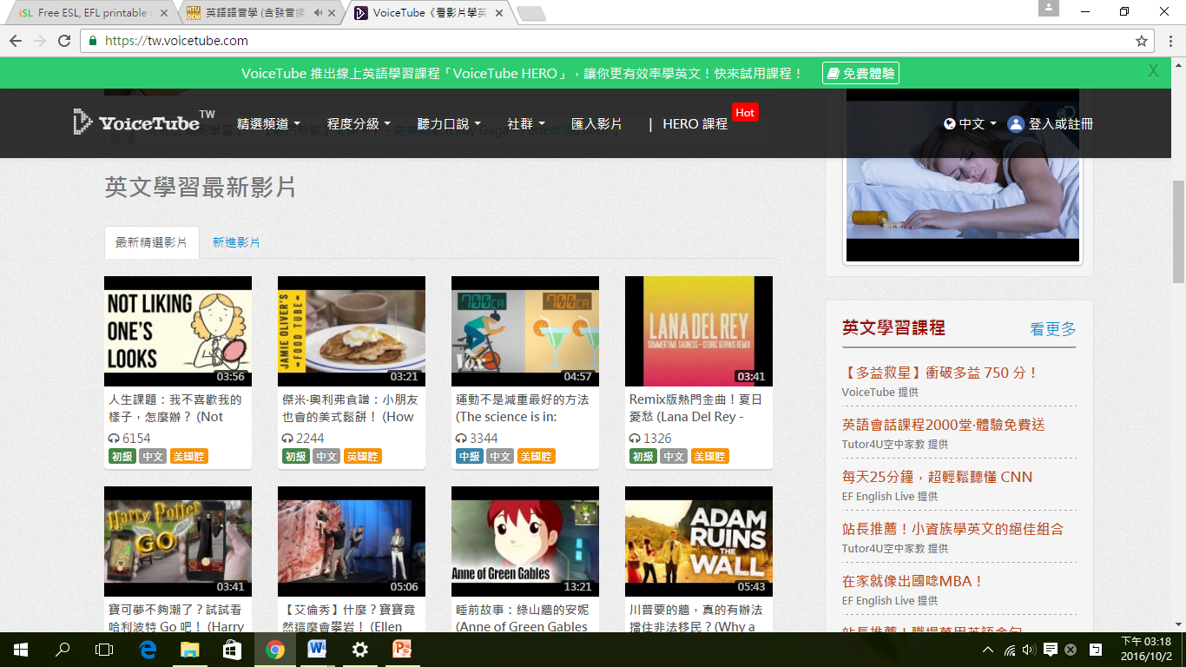
Listening
Voicetube
看影片學英文
有詳細字幕中英翻譯
分腔調,等級

Slide 58
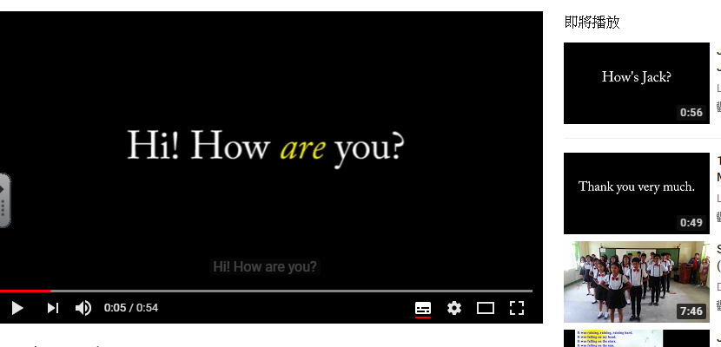
Youtube: Speaking -Jazz chant

Slide 59
APP Resources

Slide 60

Speak and record
超級錄音器
亦可用於口說評量測驗

Slide 61

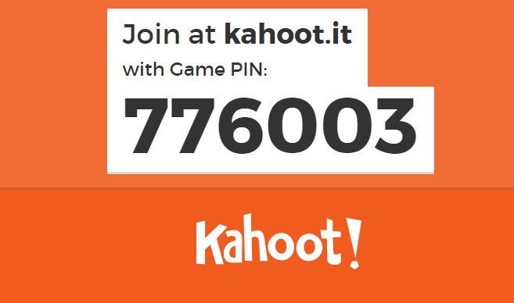
Kahoot
①需有wi-fi無線上網環境

Slide 62
Teaching supplies

Slide 63
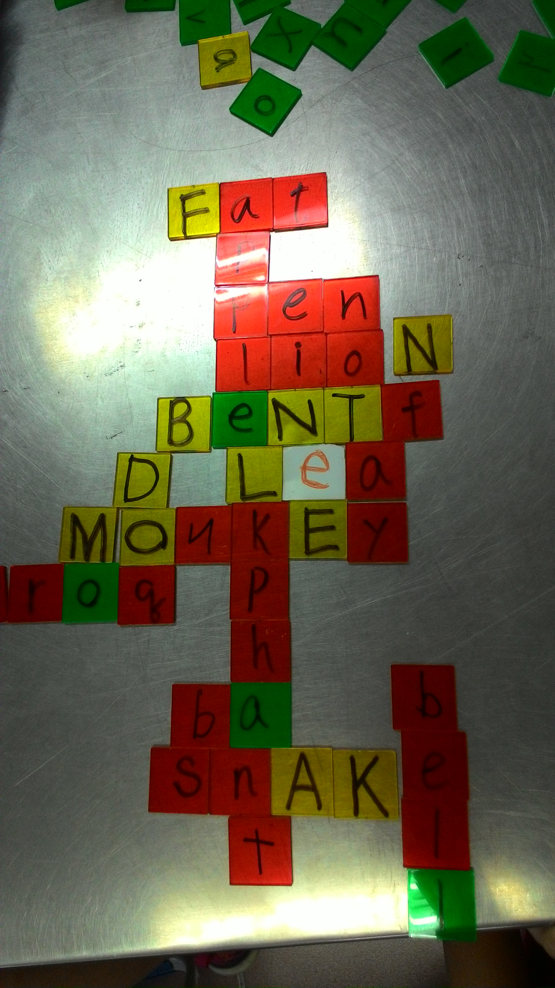
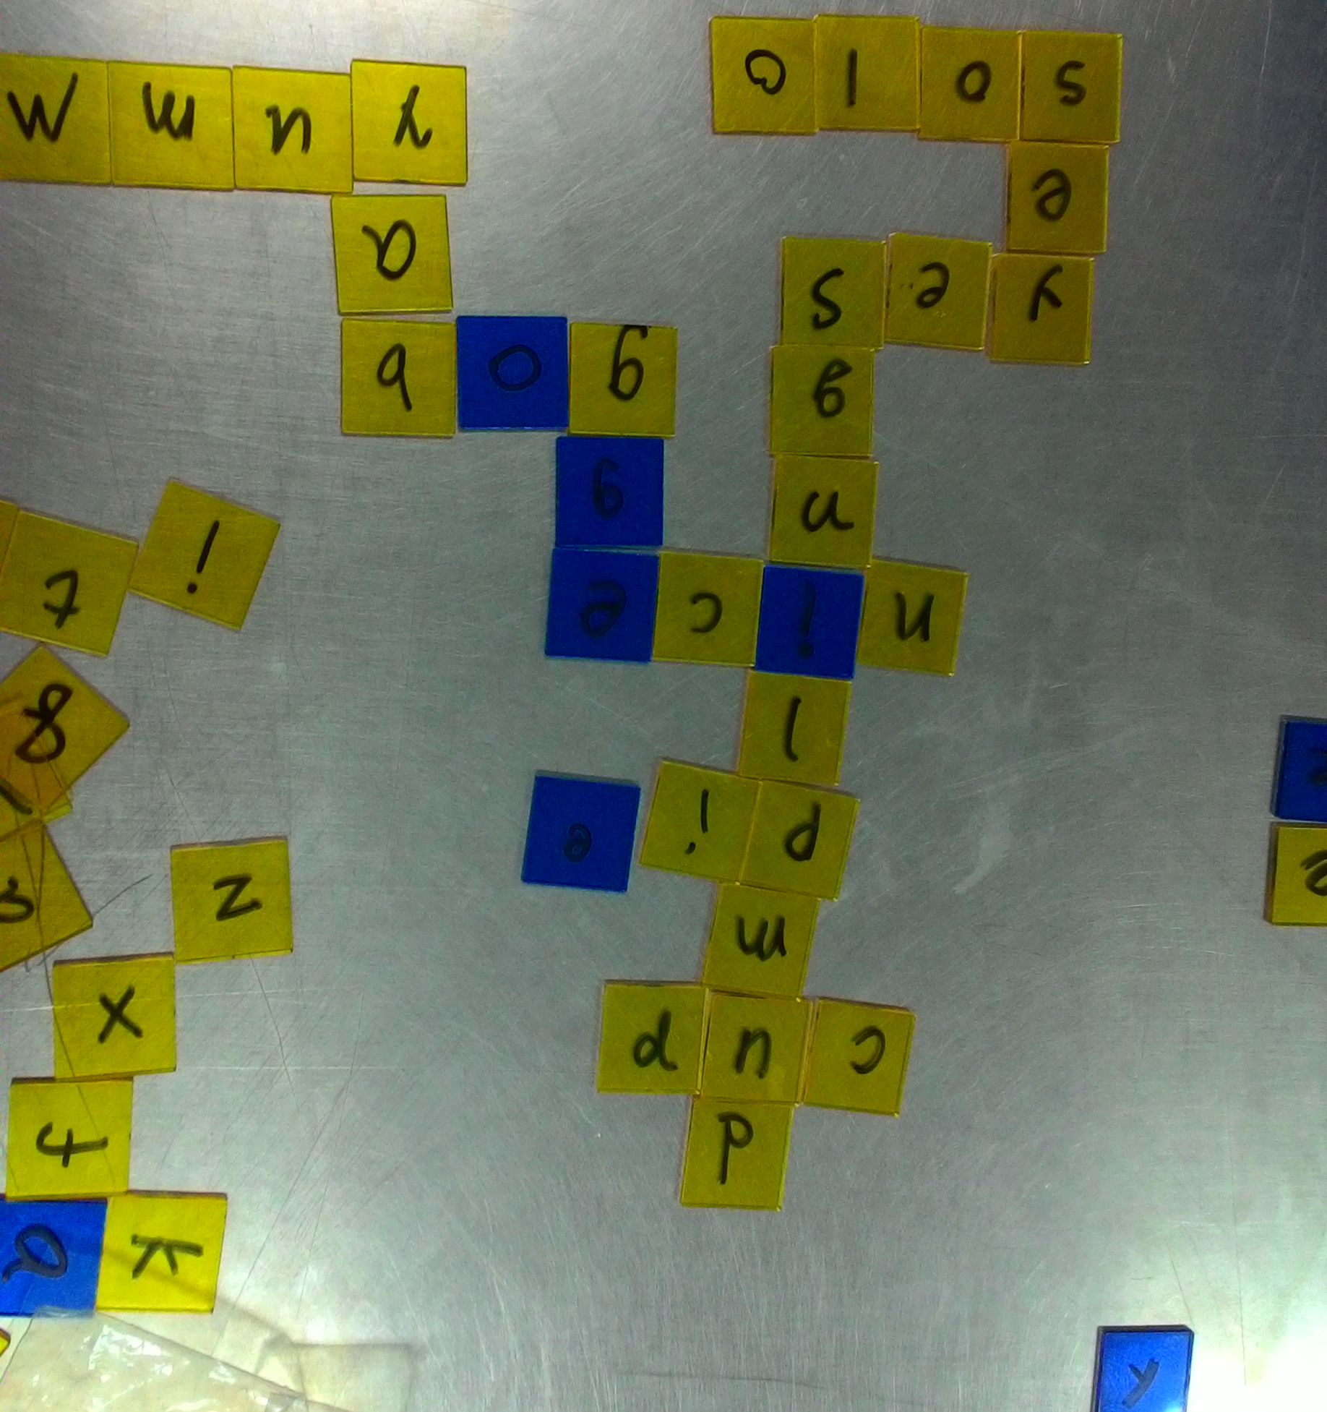
Crosswords

Slide 64
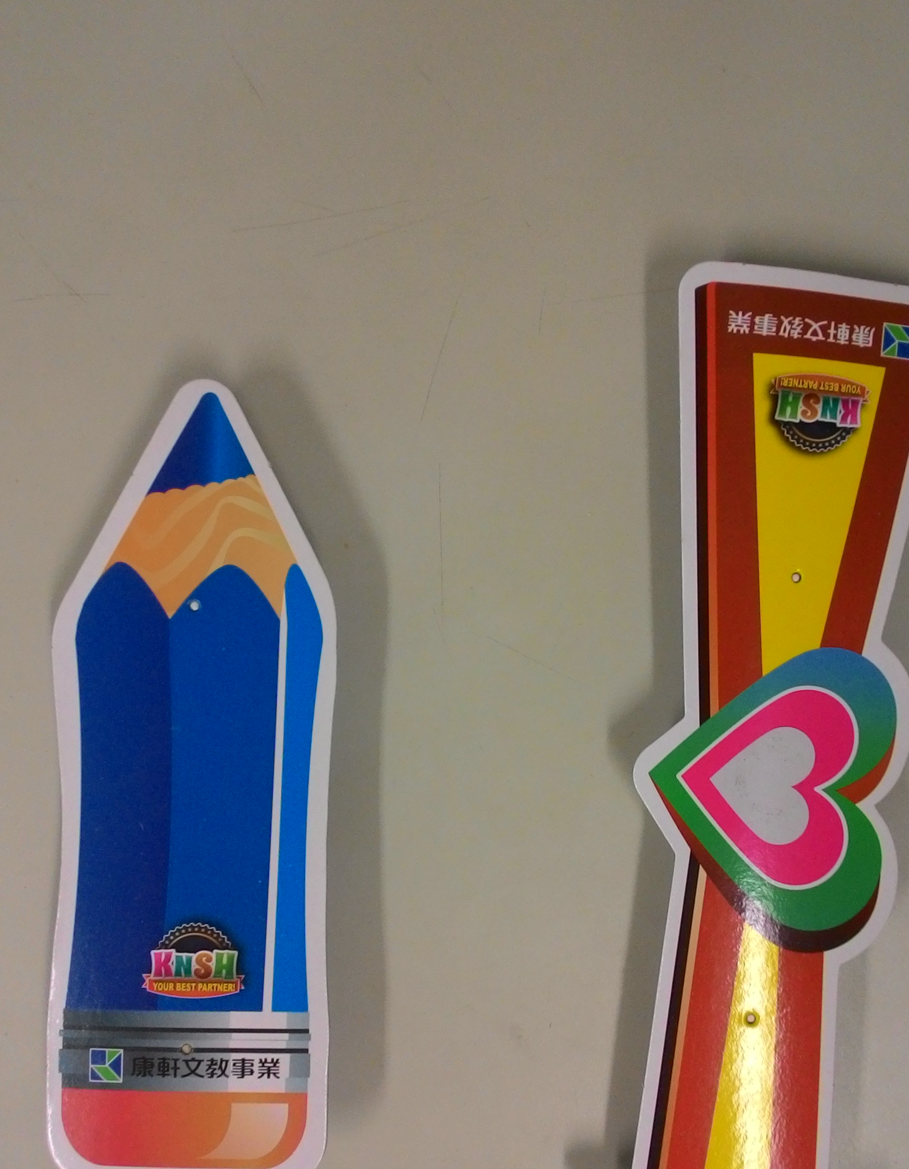
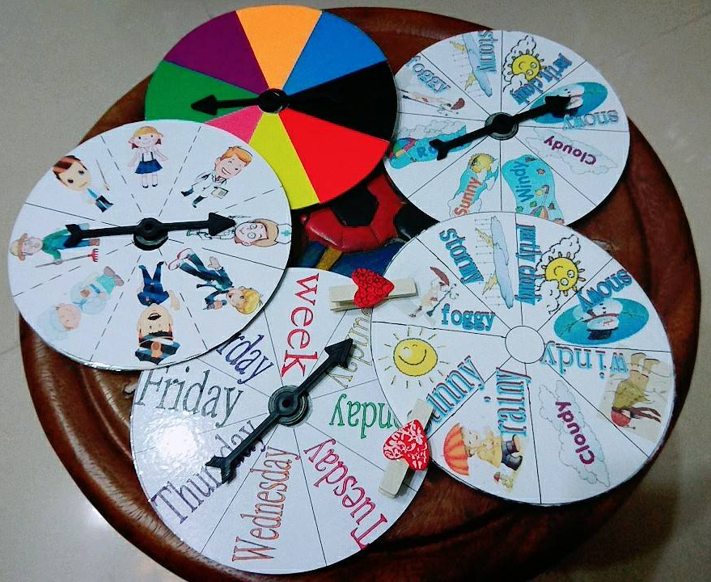
CD spinning wheels

Slide 65
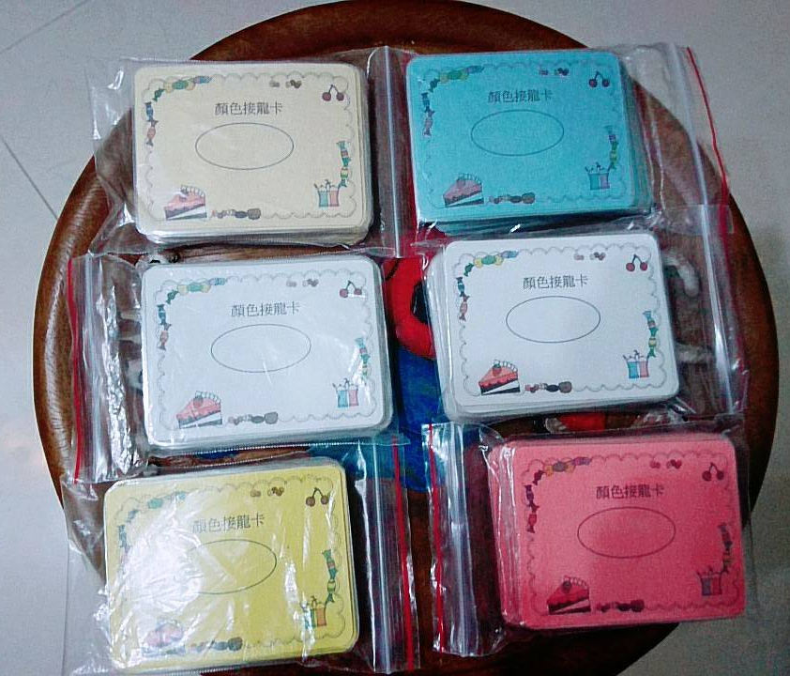
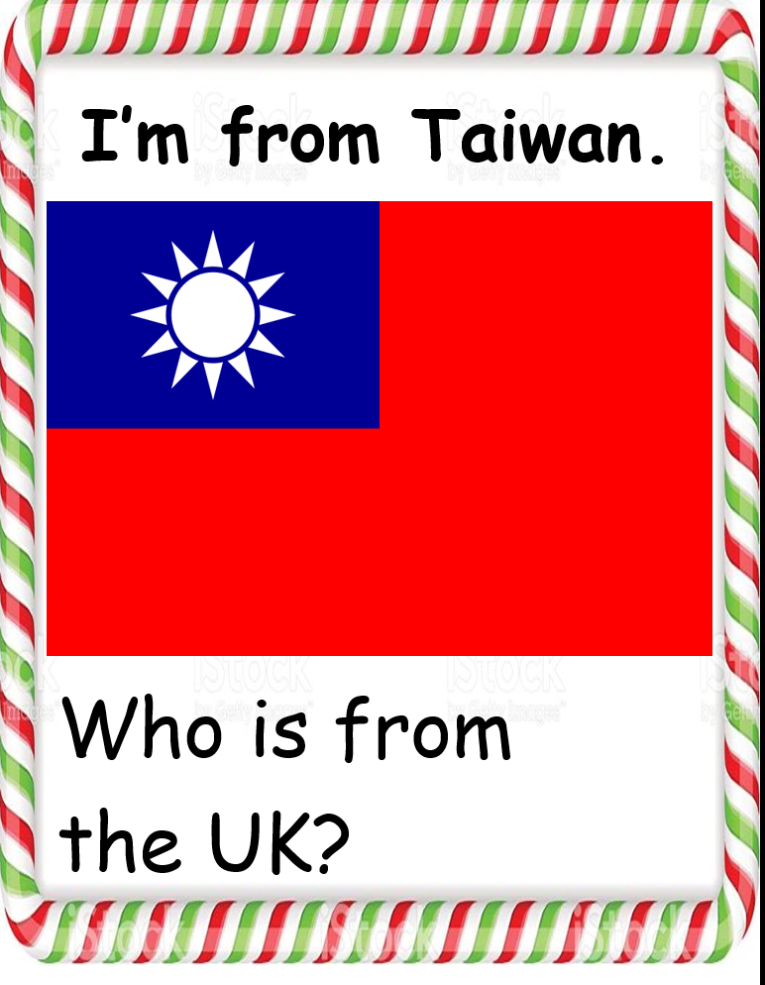
Dominoes

Slide 66
Worksheets Resources

Slide 67
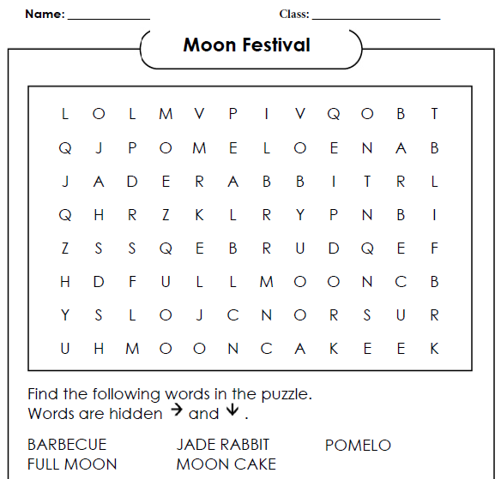
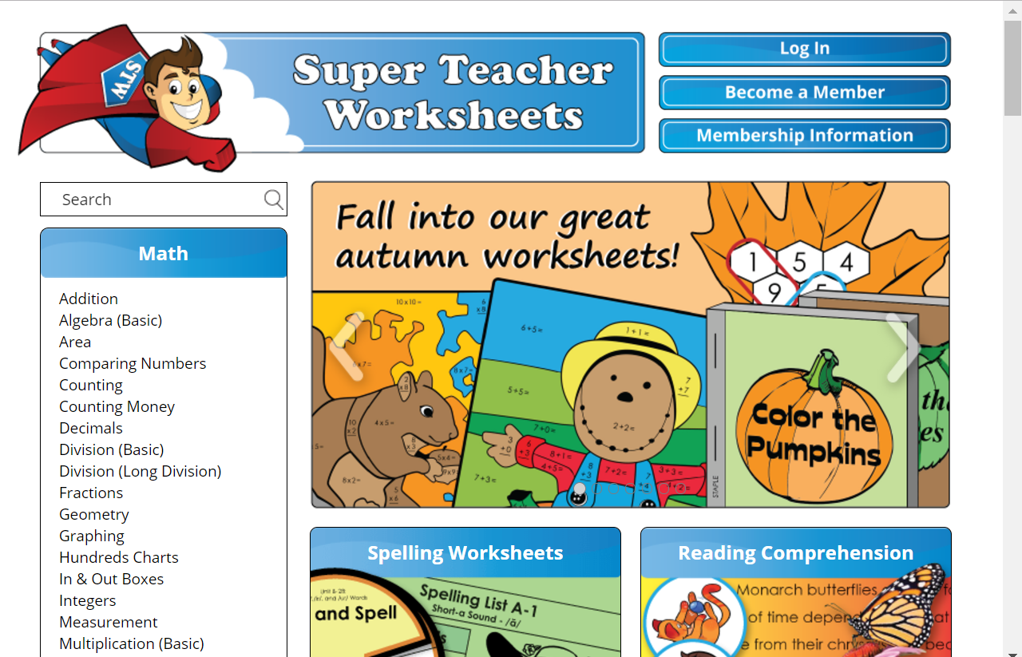
Writing-superteacherworksheets
①Word search或crossword

Slide 68
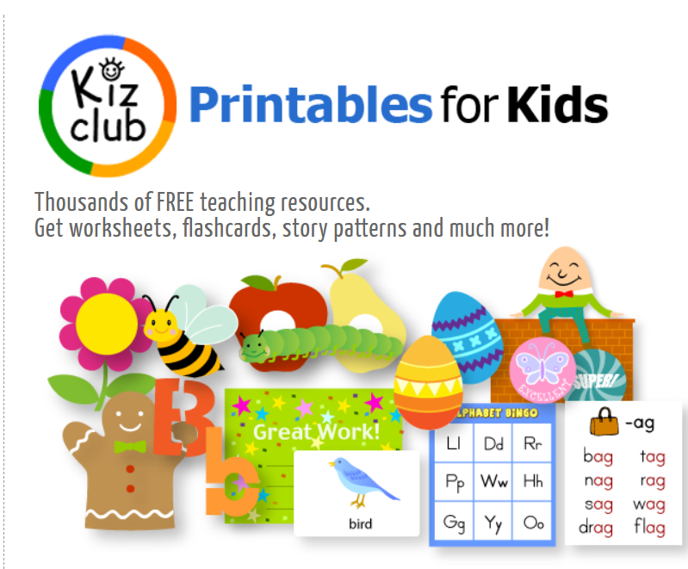
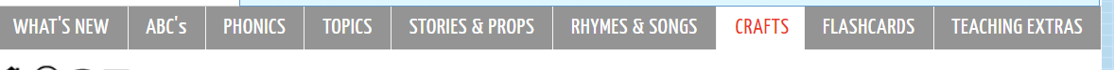
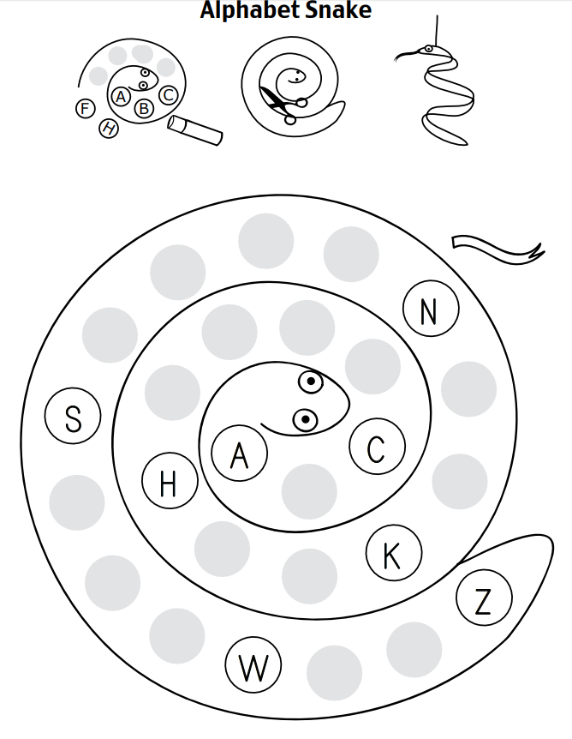
Writing-kizclub

Slide 69
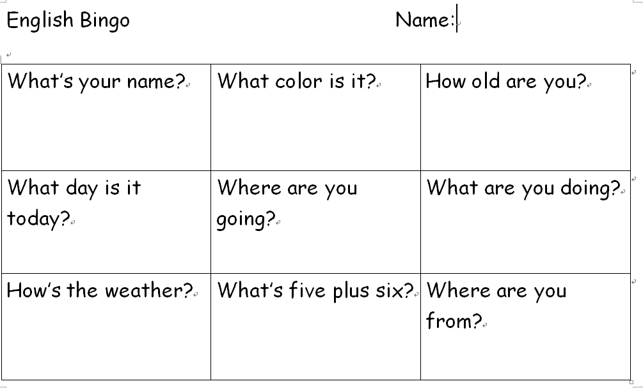
English Passport Bingo (basic)

Slide 70
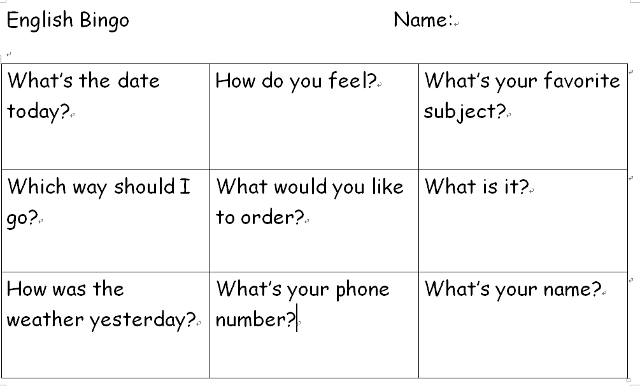
English Passport Bingo (advanced)

Slide 71
Other Resources

Slide 72
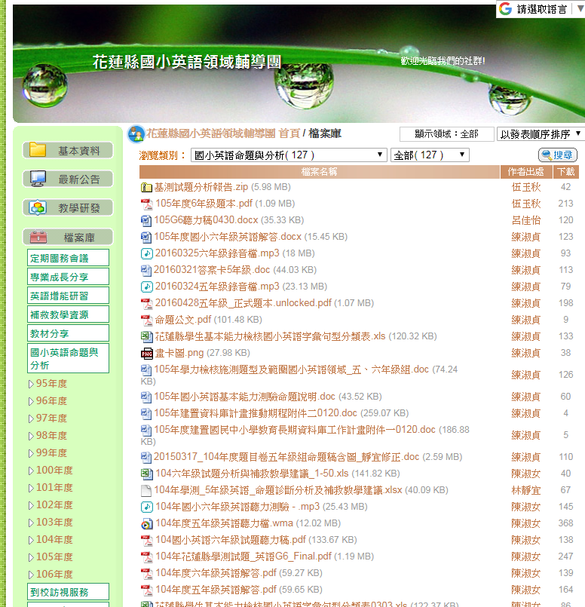
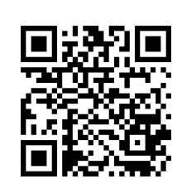
花蓮縣英語輔導團
國小英語命題與分析->年度->補救教學建議

Slide 73
花蓮縣英語輔導團-長期資料庫字彙句型資料（公告46754號）

Slide 74
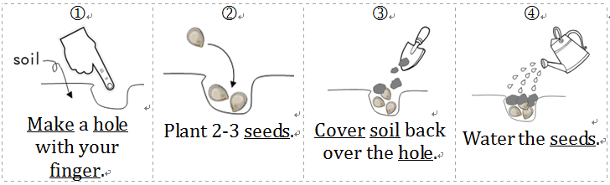
第九大題：閱讀下列短文後回答問題
Tony’s grandpa is a farmer. He has a garden. He grows fruit trees and vegetables. This winter vacation Tony went to his grandpa’s farm. His grandpa taught him how to plant pumpkins. Here is Tony’s note.
Where to plant: An area that gets full sun.
How to plant:

Slide 75
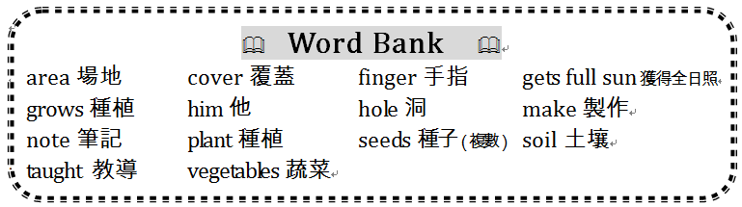

Slide 76
40. Where is a good area to plant pumpkin?
 An area that gets full sun.
 In the bathroom.
● Under a tree.
❍ On a car.

Slide 77
Tony’s grandpa is a farmer. He has a garden. He grows fruit trees and vegetables. This winter vacation Tony went to his grandpa’s farm. His grandpa taught him how to plant pumpkins. Here is Tony’s note.
Where to plant: An area that gets full sun.
How to plant:
 An area that gets full sun.

Slide 78
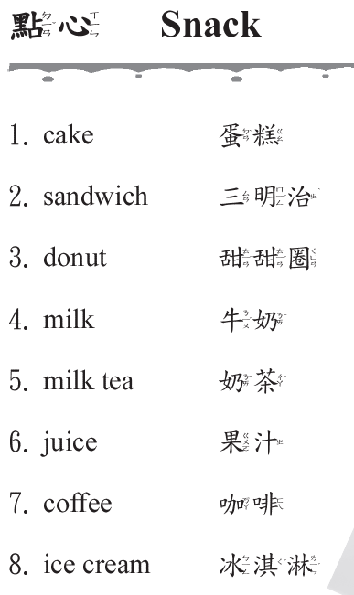
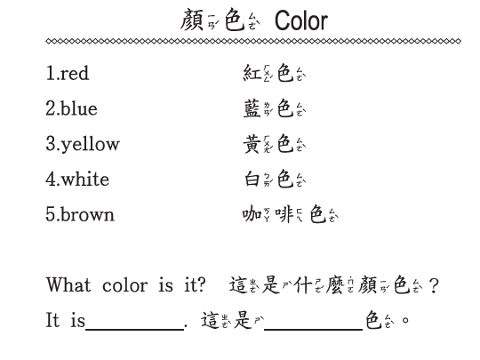
明恥國小中年級單字表

Slide 79


明恥國小高年級單字表

Slide 80


tips
① 善用聯絡簿
② 教室佈滿字卡
③ QR code
④ 每天抄寫一點點，也有用。

Slide 81
分享給大家
① 題庫（各類主題單字及句型）
② PPT 文章練習
③ 中高年級主題單字本
④ 護照中高年級 Bingo

Slide 82



Slide 83
花蓮縣 106 年度國民教育輔導團國小英語學習領域教師增能研習
「桌遊，就是要這樣玩英語！」藉由工作坊的研習模式，讓英語教學者在聽講之外，也多了動手做及用腦設計教學活動的機會，以確實掌握「桌遊」應用在英語教學時的精髓。
辦理時間：106年10月28日（星期六）8：30～16：10
研習地點：北濱國小視聽室(二樓)。
程序表：
08:30－08:50 報到及資料領取
08:50－09:00 研習事項報告及課程說明
09:00－12:00 桌遊融入英語教學－聽講
12:00－13:00 午餐休息
13:00－16:00 桌遊融入英語教學－實作
16:00－16:10 溝通與交流

Slide 84


